Slide 1
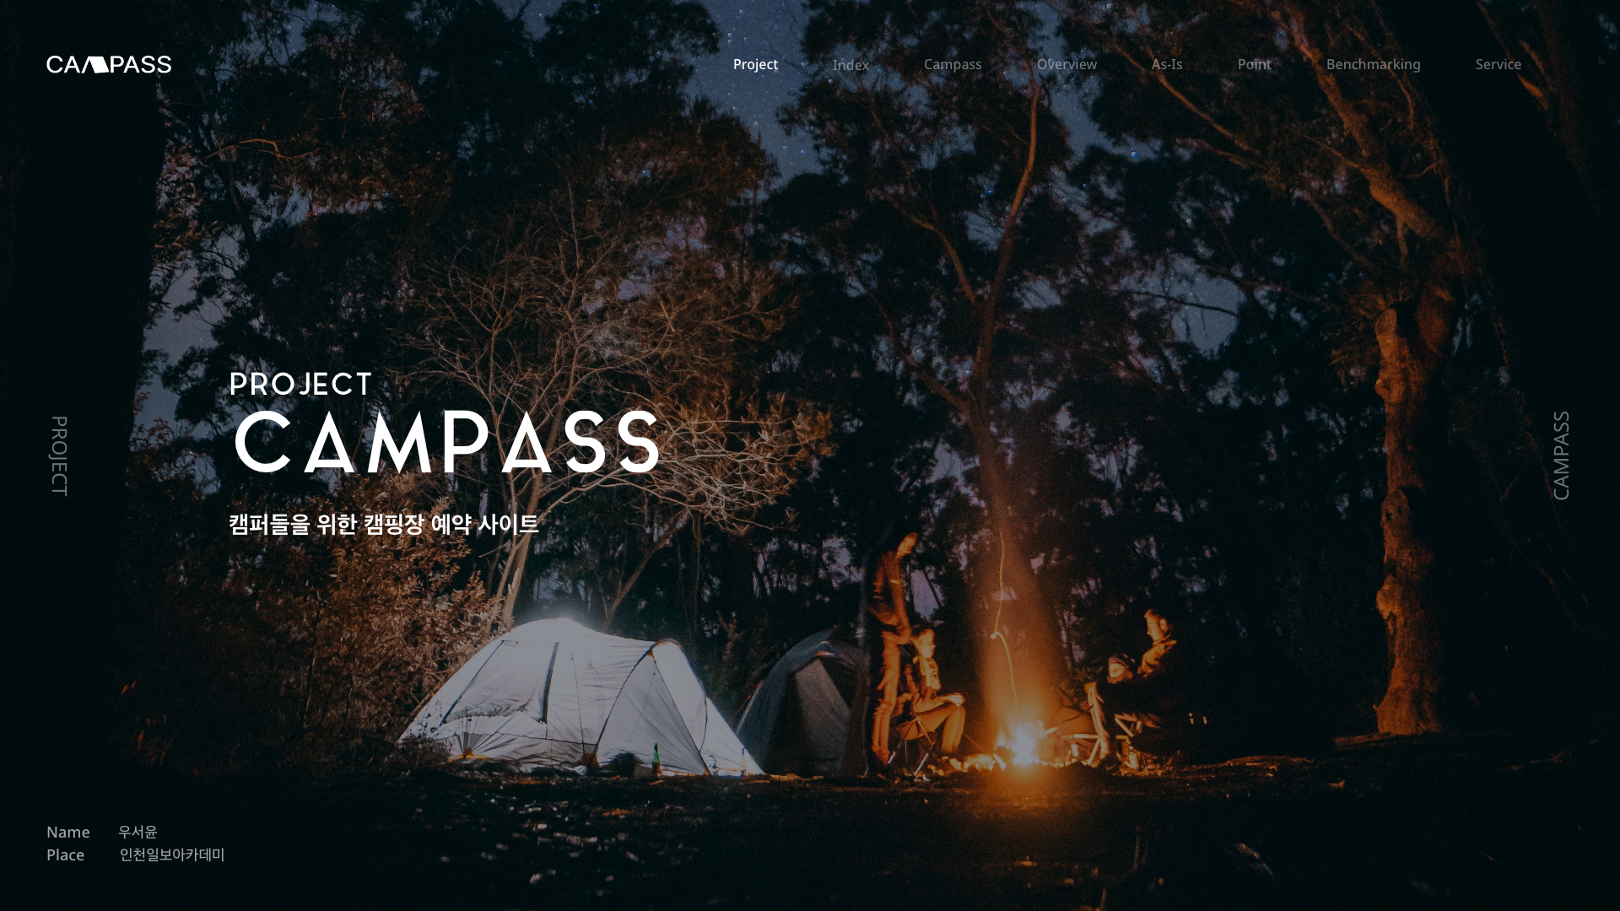

Slide 2
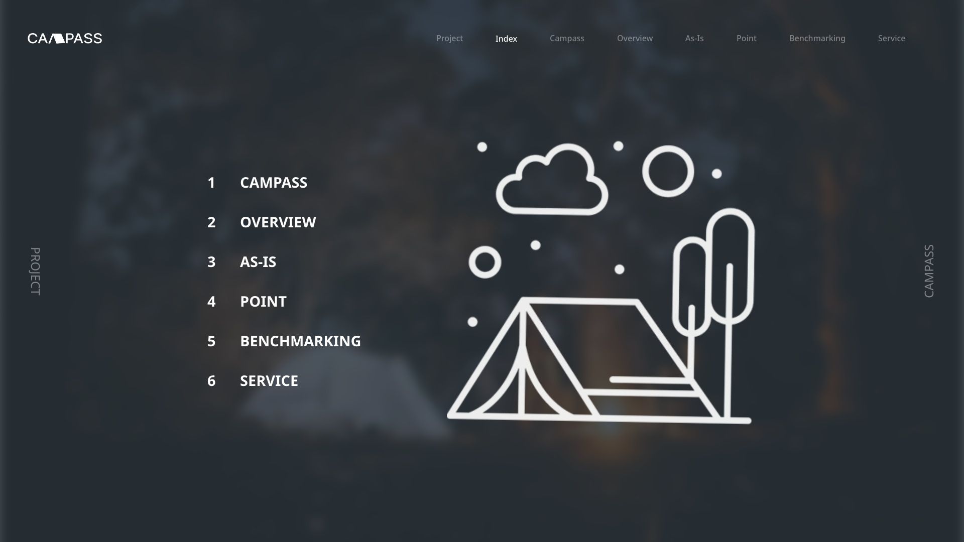

Slide 3
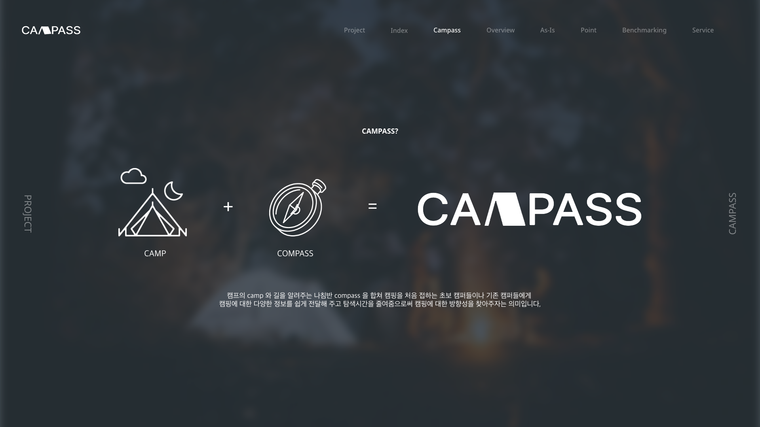

Slide 4
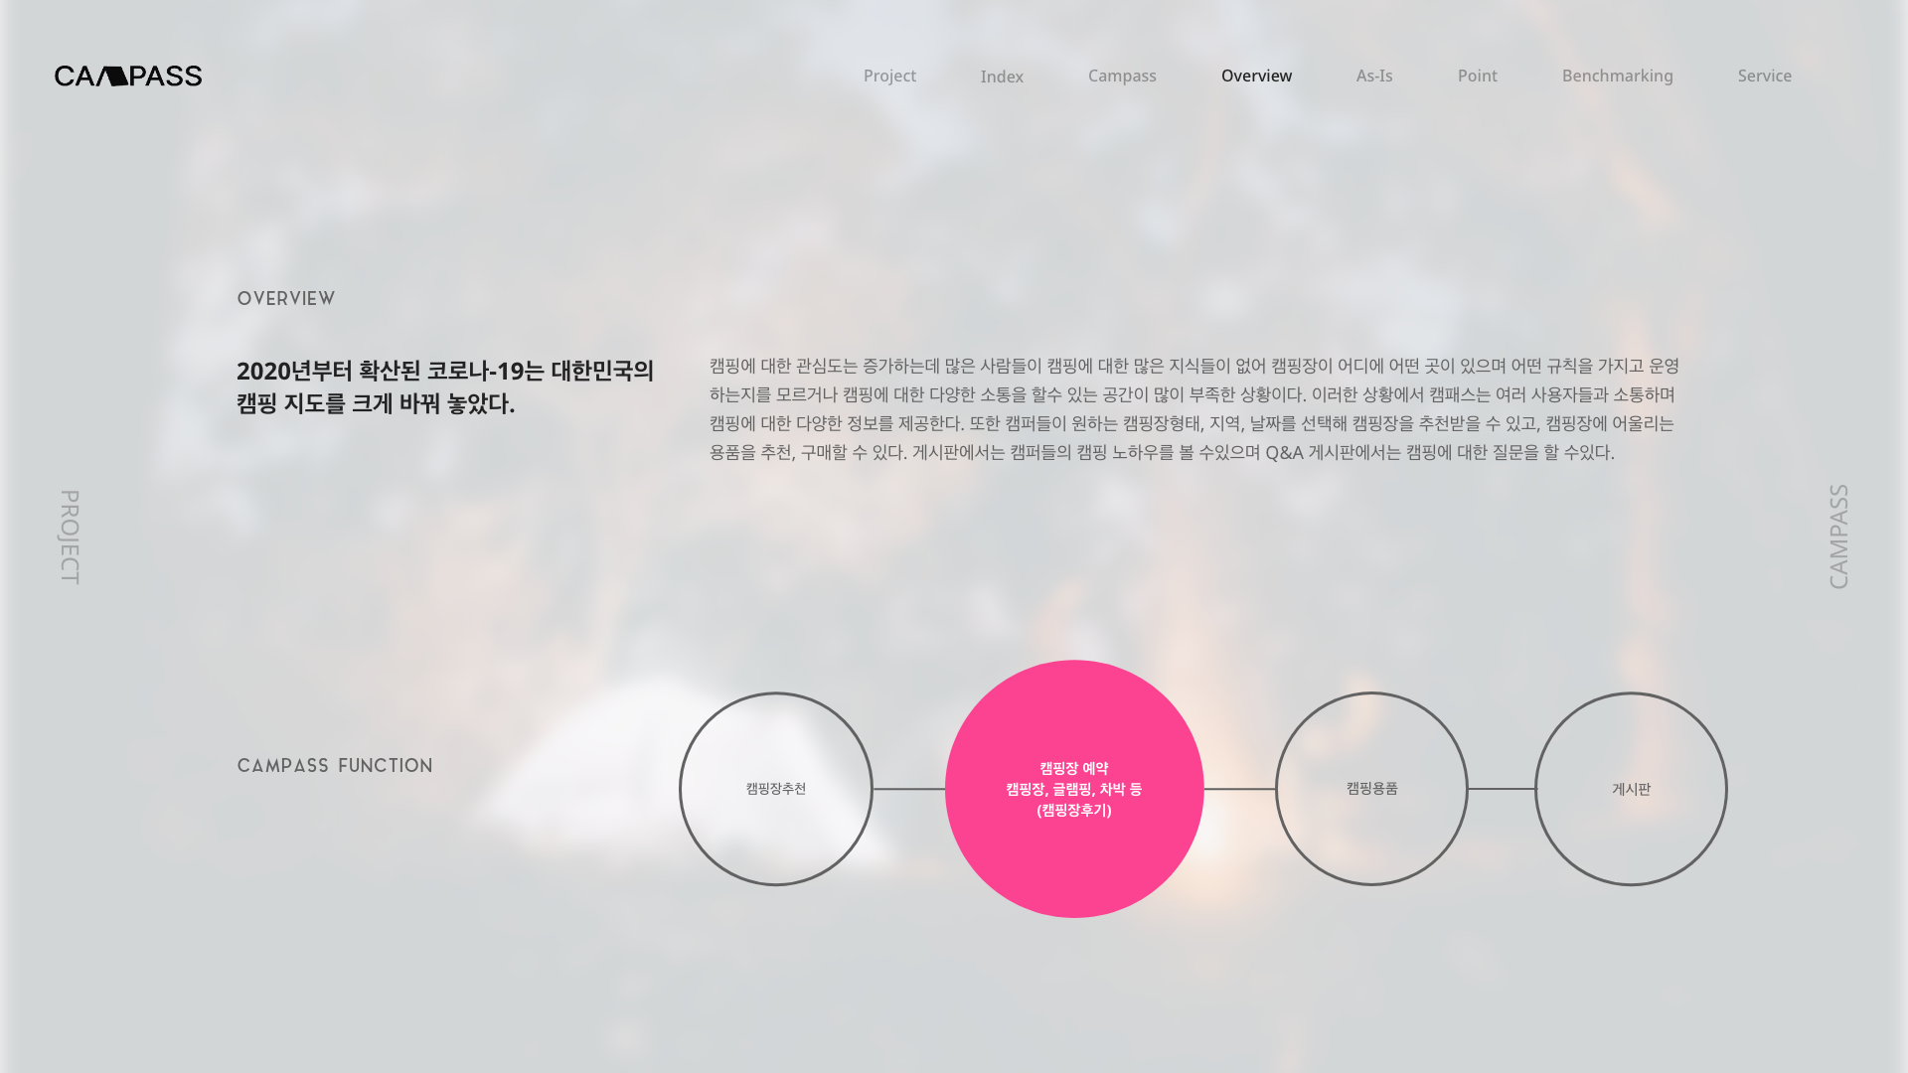

Slide 5
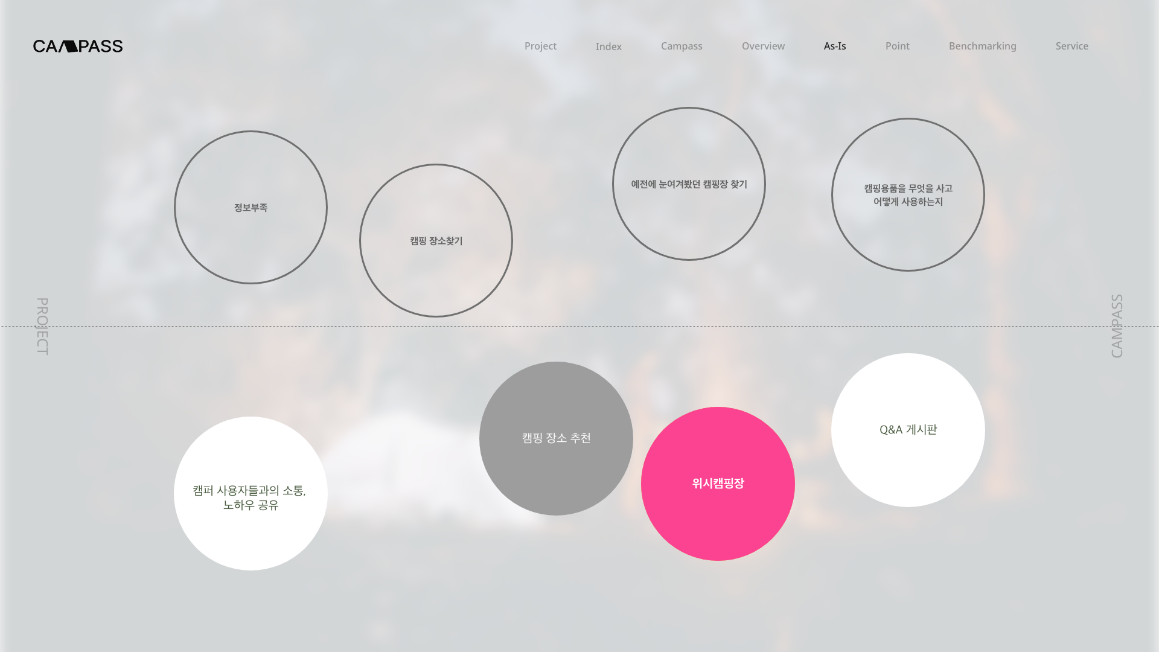

Slide 6
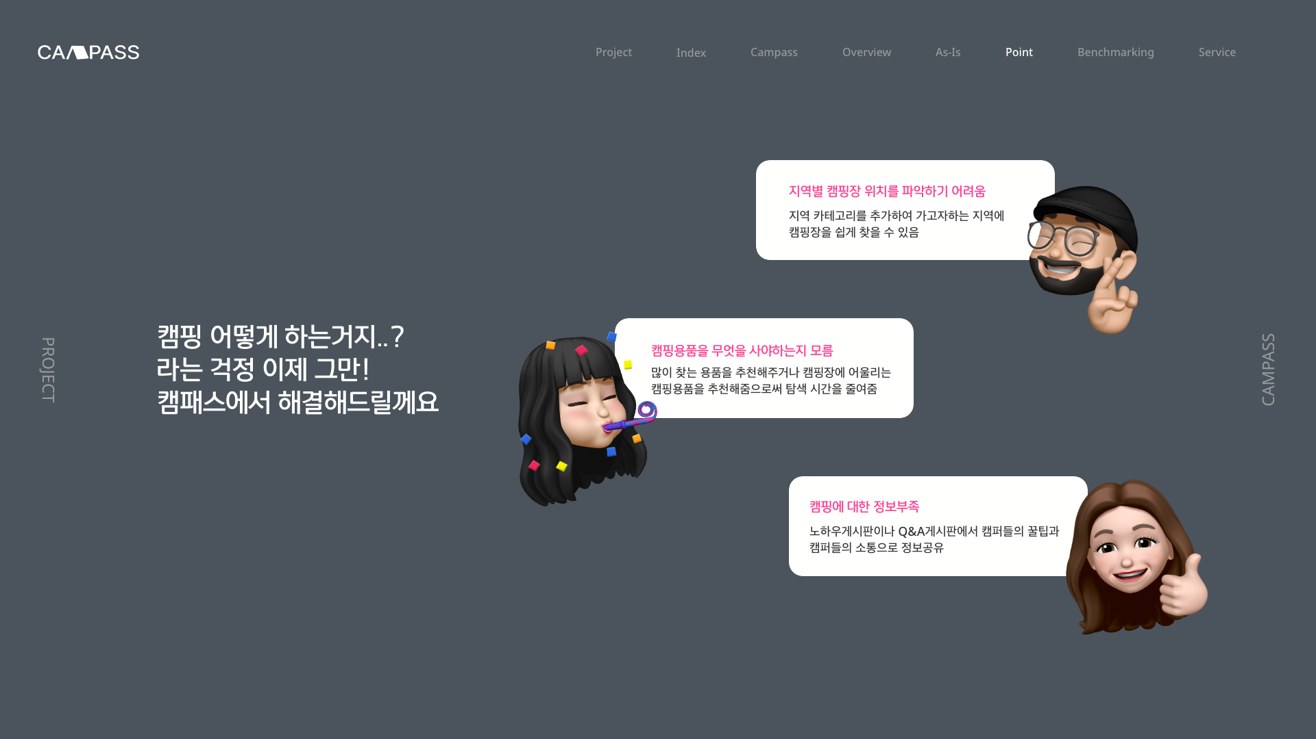

Slide 7
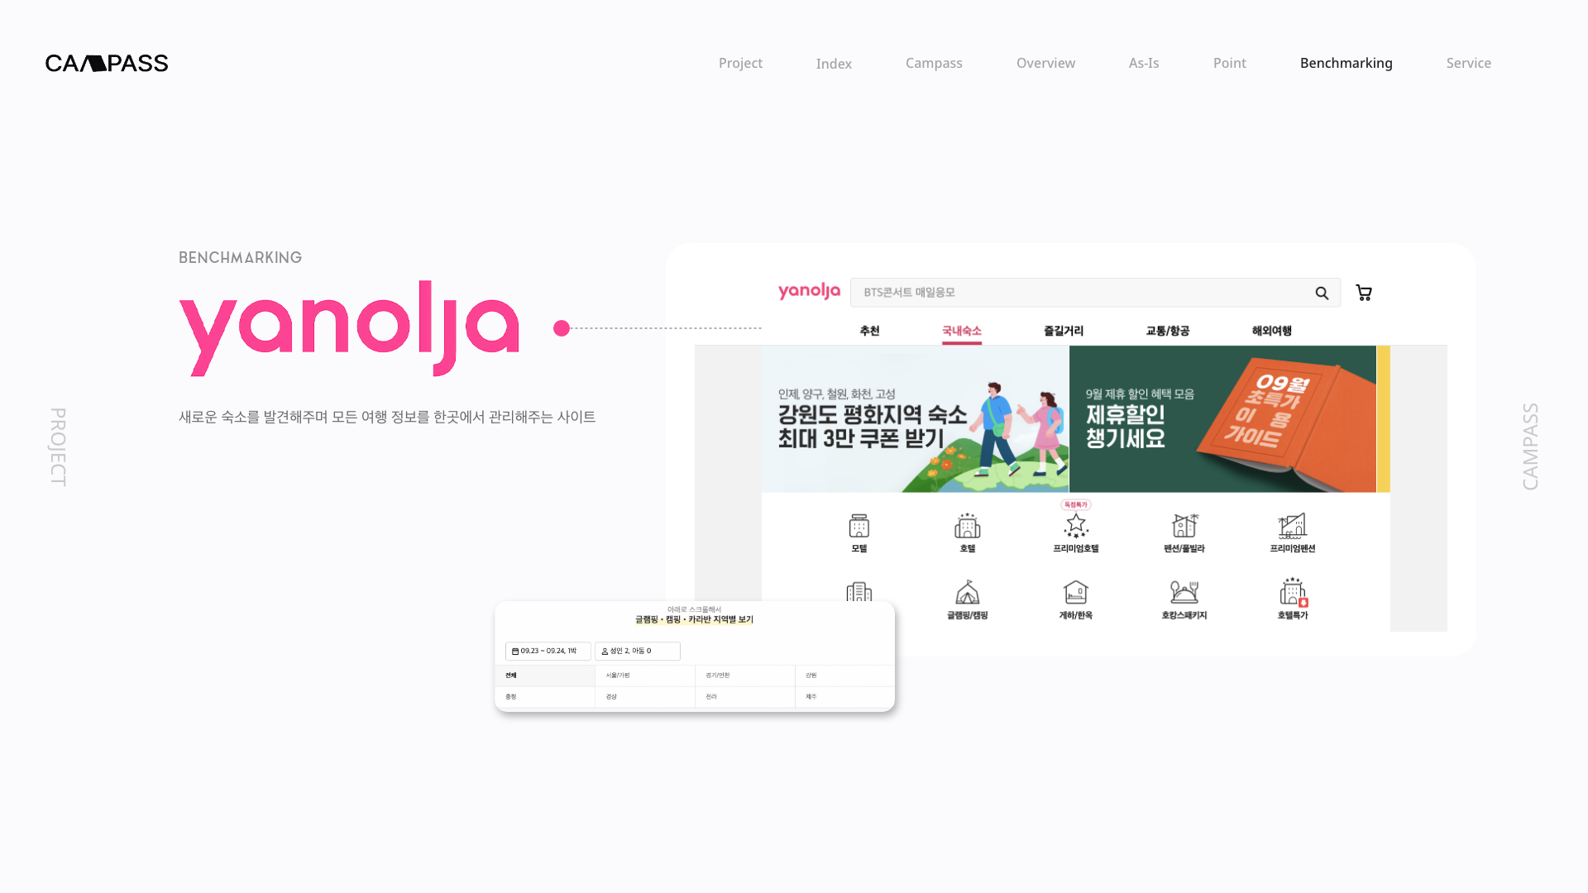

Slide 8
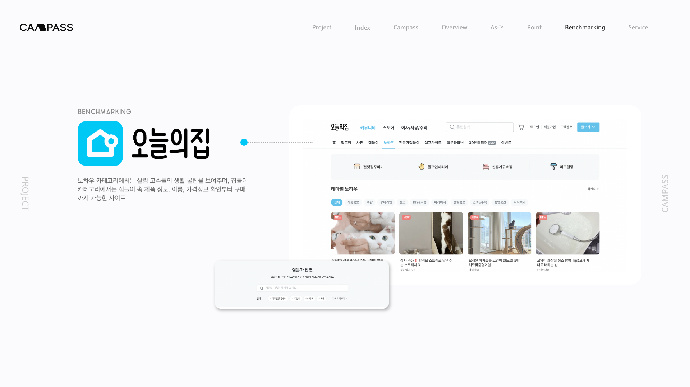

Slide 9
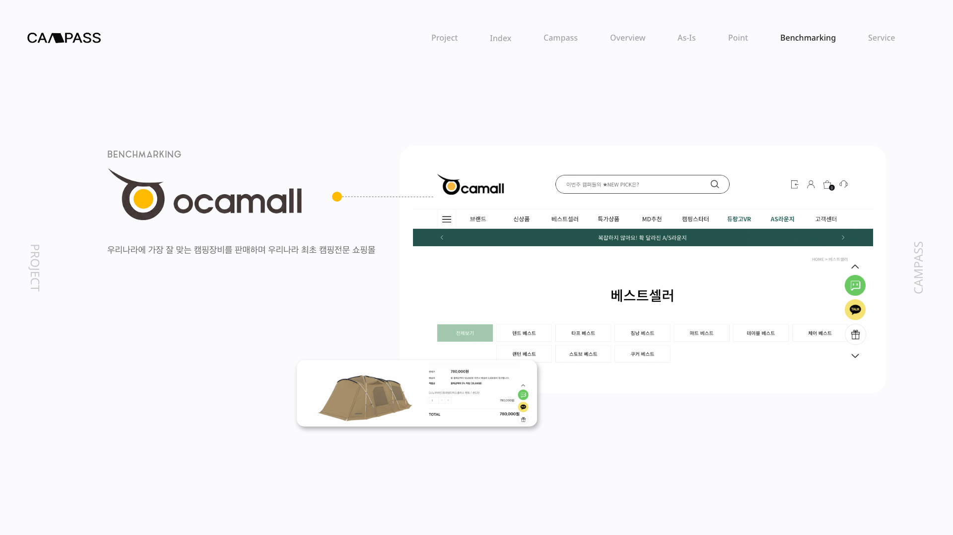

Slide 10
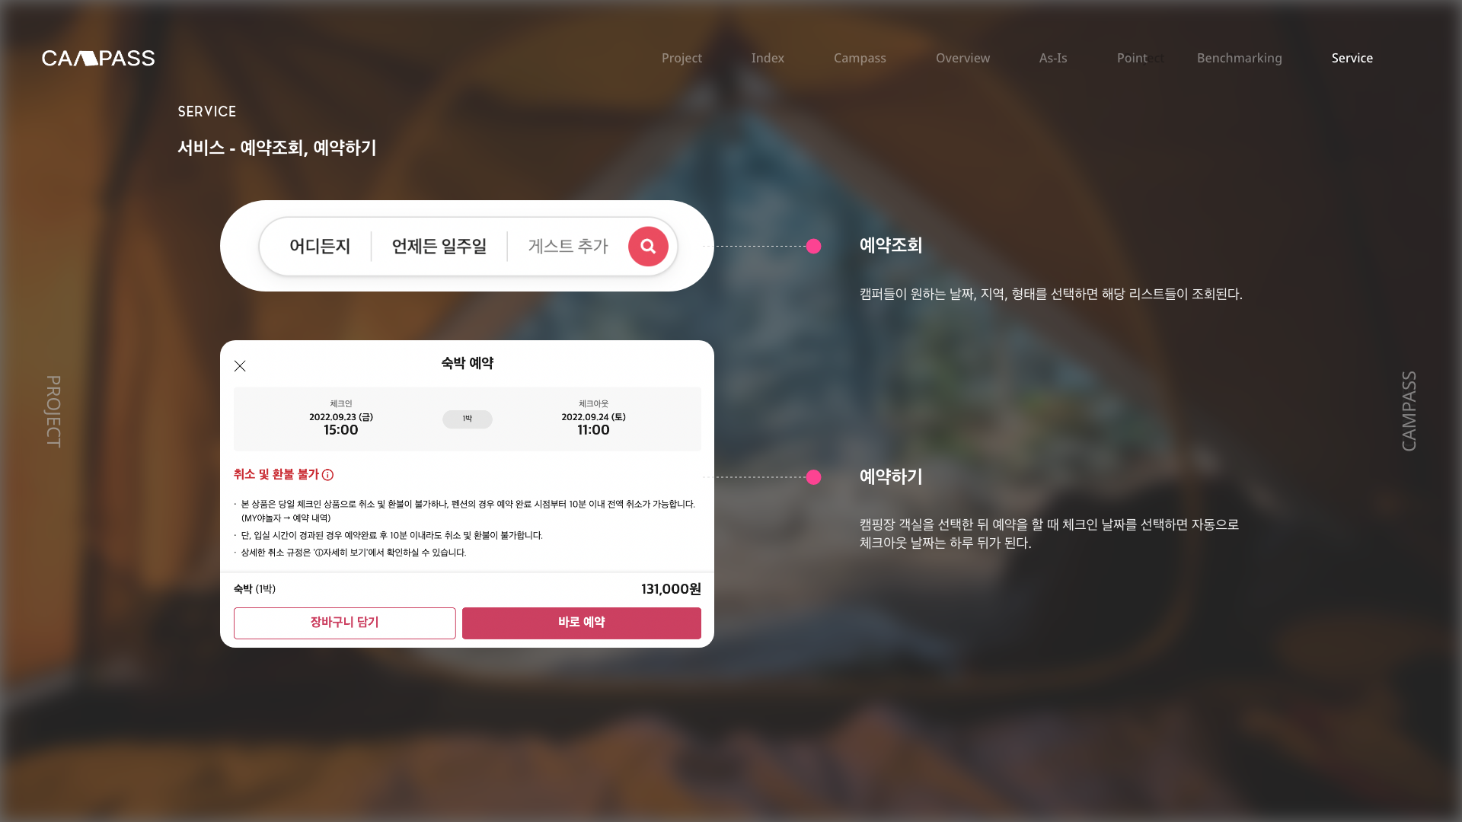

Slide 11
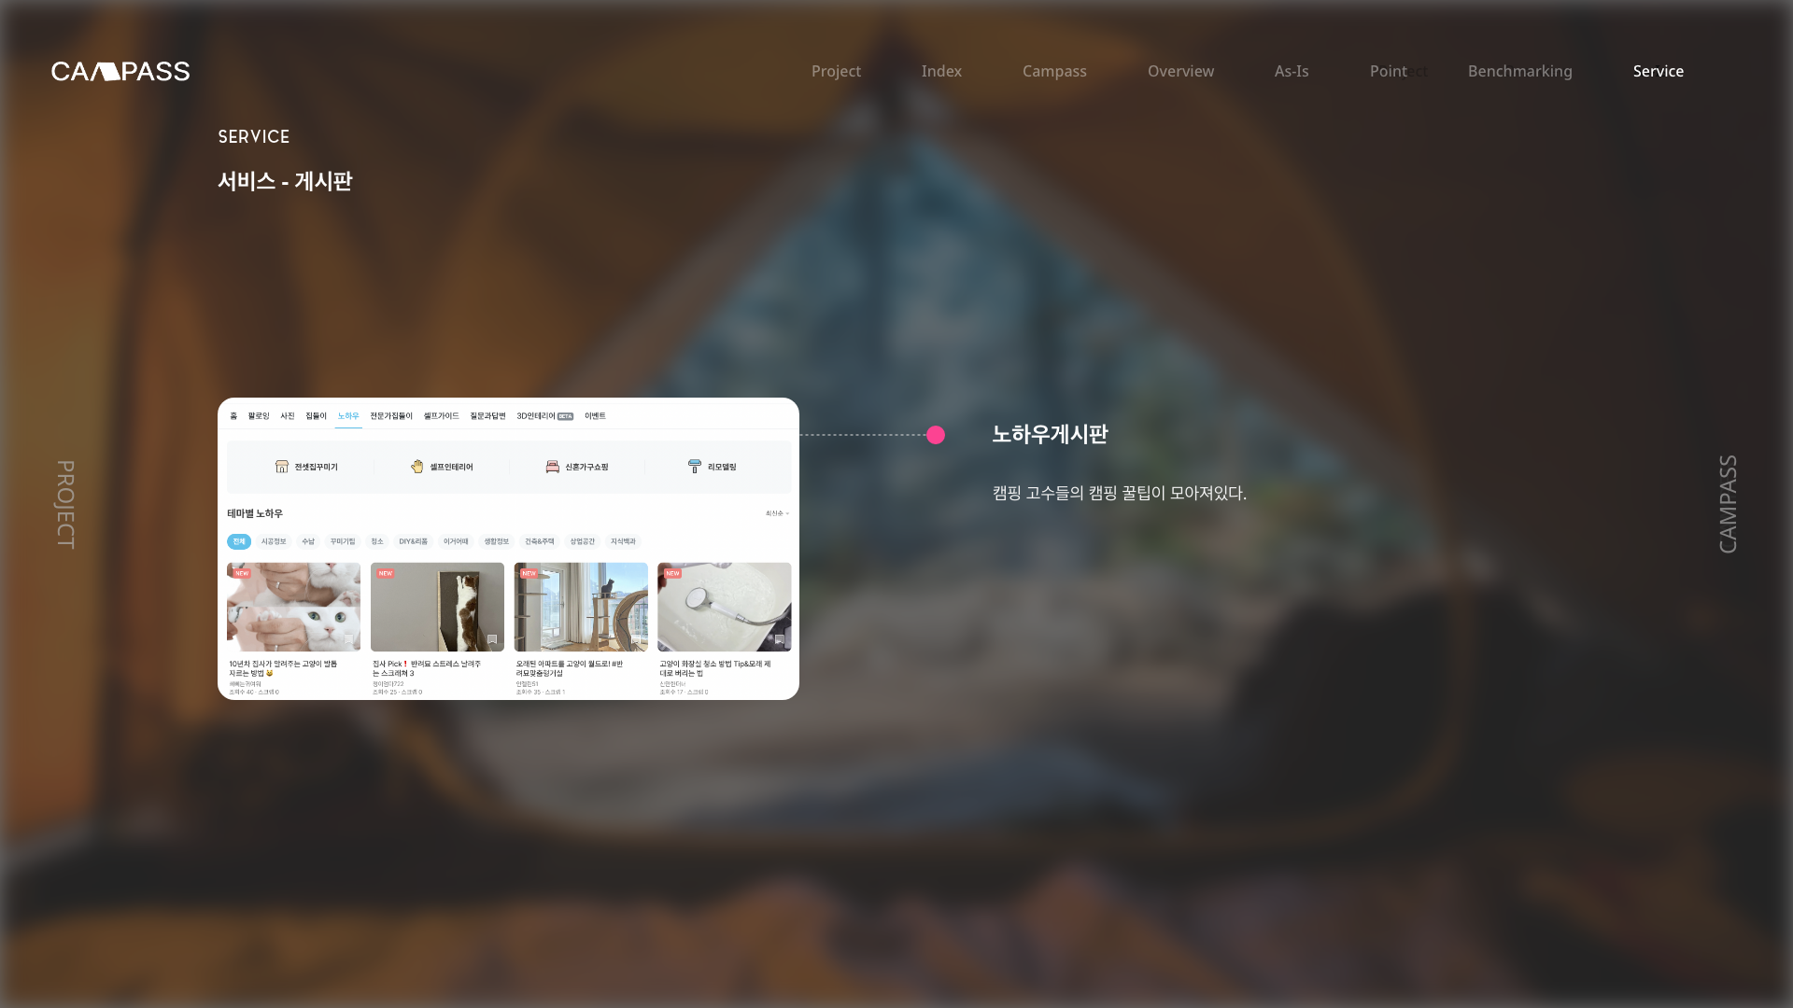

Slide 12
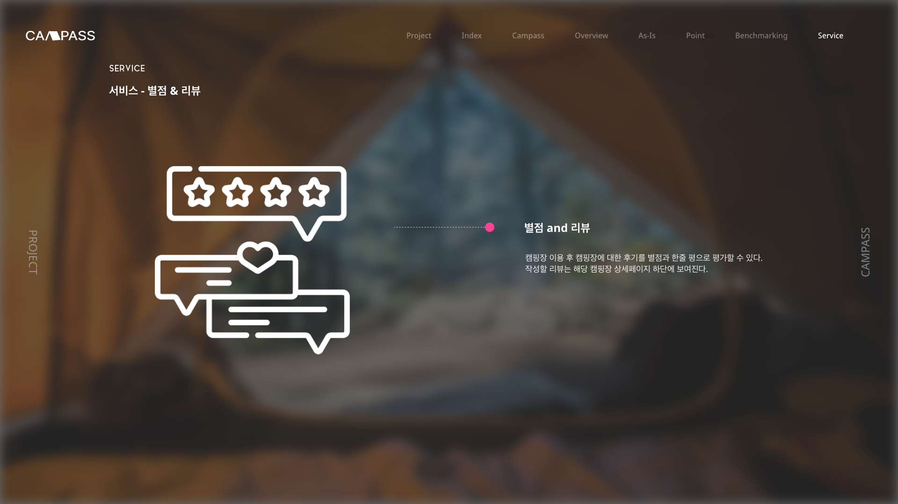

Slide 13
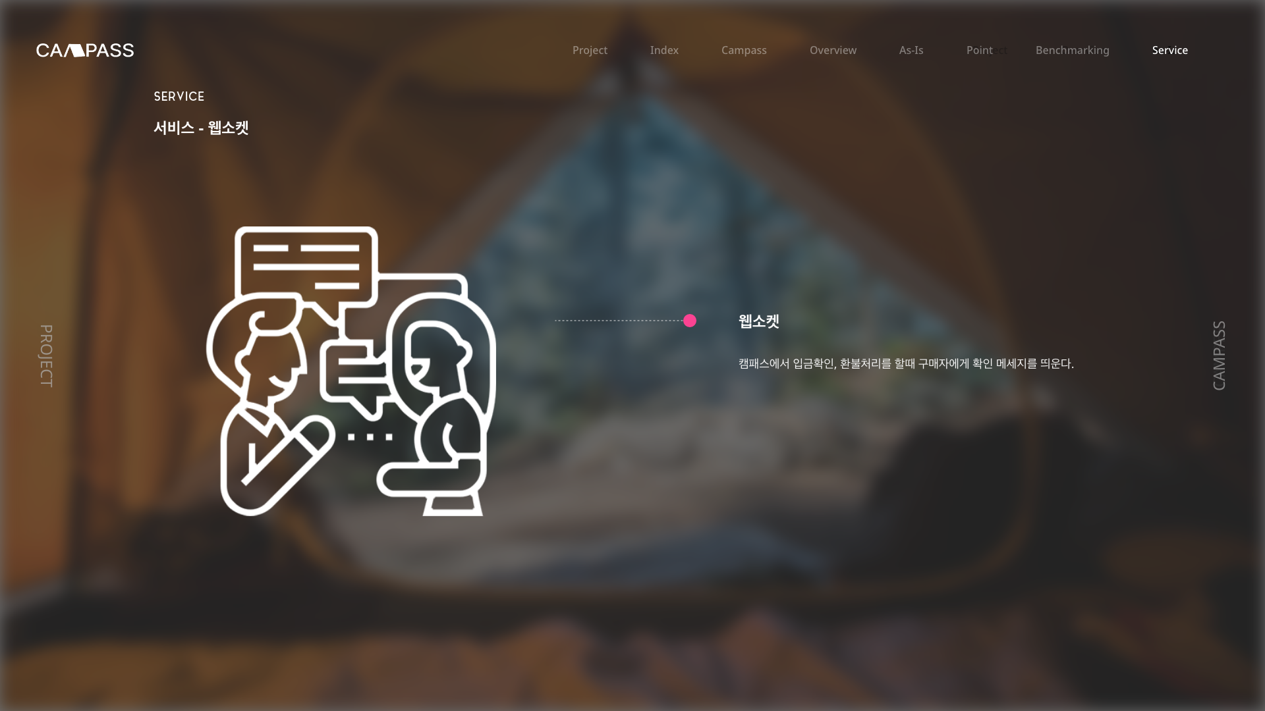

Slide 14
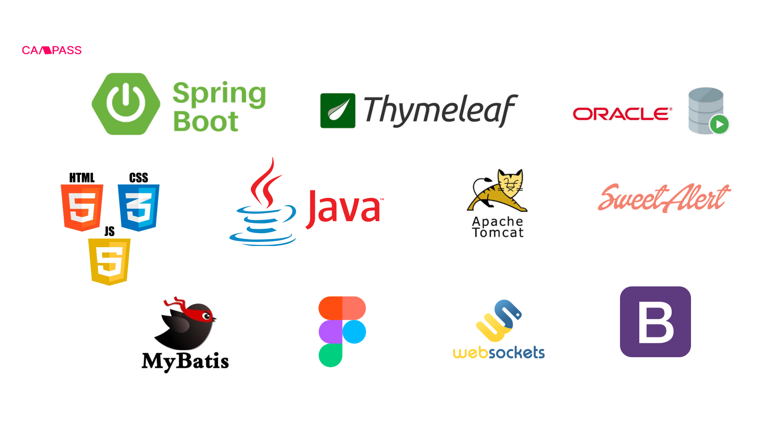

Slide 15
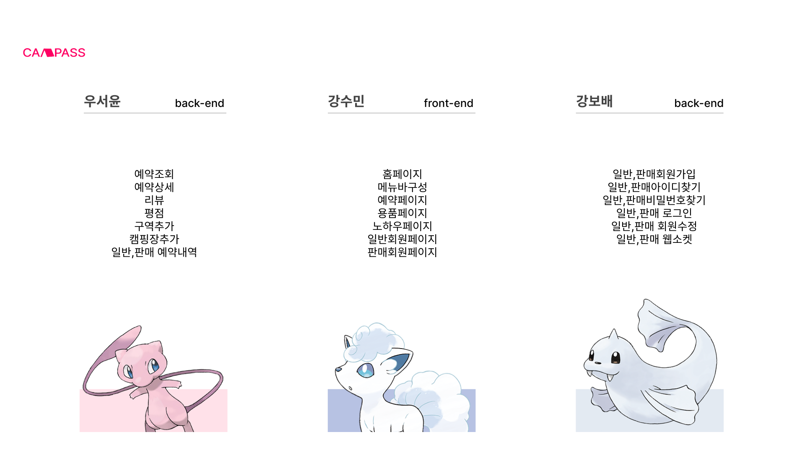

Slide 16
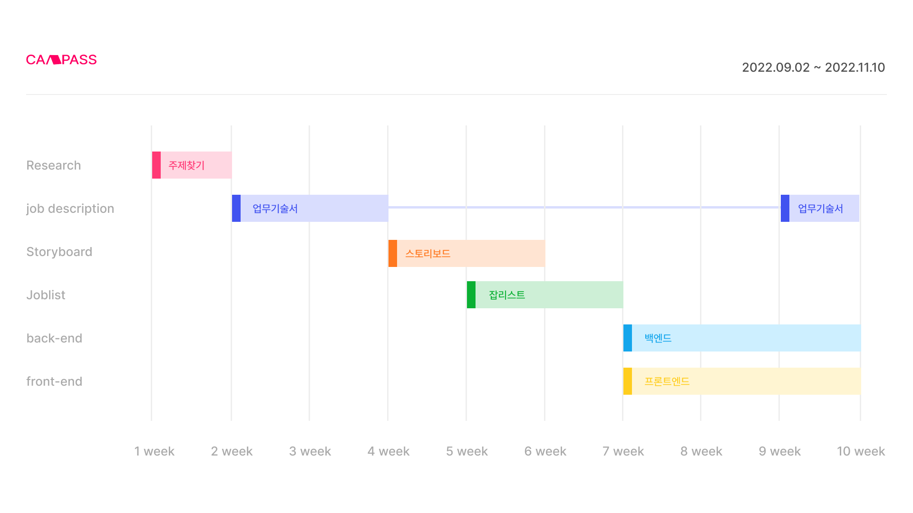

Slide 17
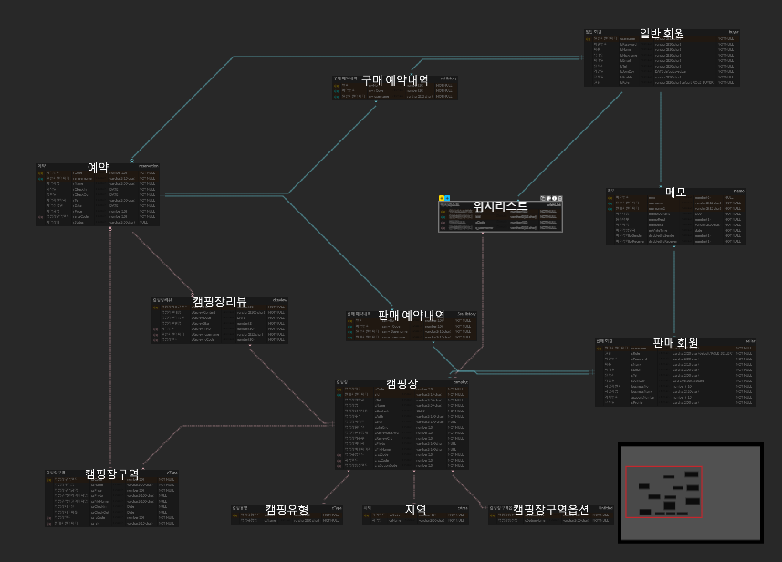

Slide 18
J O B L I S T 우서윤
Dao | NO | 구 분 | 기 능 | Method Name | Result Type | Parameter
Reservation | R01 | 예약 | 예약하기 | insertReservation | int | Reservation
 | R02 |  | 예약조회하기 | RRfindById | Reservation | rCode
 | R03 |  | 예약내역리스트 | RRmyReservation | List<MyReservationDto> | username
 | R04 |  | 판매내역리스트 | RRmyCamping | List<MyCampingDto> | username
 | R05 |  | 예약상태 변경하기 | updateRStatus | Integer | rCode
 | R06 |  | 예약취소하기 | cancelReservation | Integer | rCode
 | R07 |  | 예약자(구매자) 확인하기(인증절차) | RRfindWriterById | Optional<String> | rCode
 | R08 |  | 예약내역으로 캠핑장이름 조회하기 | RRfindCName | Optional<String> | re_cCode
 | R09 |  | 예약환불 진행하기 | RRfindHostById | String | rCode
Camping | C01 | 판매자 | 캠핑장 등록 | save | Integer | Camping
 | C02 |  | 캠핑장 수정 | update | Integer | Camping
 | C03 |  | 캠핑장 읽기 | findById | Camping | cCode
 | C04 |  | 판매자가 쓴 캠핑장 리스트 조회 | findAll | List<CampingDto.CListDto> | Map<String, Object>
 | C05 |  | 캠핑장 이름 불러오기 | getcNameById | String | cCode
 | C06 |  | 캠핑장 삭제 | deleteById | Integer | cCode
 | C07 |  | 캠핑장 판매자 확인하기(인증절차) | findWriterById | Optional<String> | cCode
 | C08 |  | 캠핑장 평점 업데이트 | updateCStar | Camping | camping
 | C09 |  | 캠핑장 개수(페이징) | count | Integer | null
 | C10 | 구매자 | 캠핑장 리스트 전체조회 | BBfindAll | List<CampingDto.CListDto> | startRownum, endRownum
 | C11 |  | 캠핑장 상세 페이지(읽기) | BBfindById | Camping | cCode
 | C12 |  | 캠핑장 리스트 검색조회 | campingList | int | Map<String,Object>
 | C13 |  | 검색결과 게시물 개수 구하기//구현못함 | getCampListCnt | List<CampingDto.CListDto> | Map<String, Object>
Czone | CZ01 | 판매자 | 캠핑존 등록 | cZoneSave | int | CZone
 | CZ02 |  | 캠핑존 수정 | cZoneUpdate | int | CZUpdateDto
 | CZ03 |  | 캠핑존 판매자 확인하기(인증절차) | czFindWriterById | Optional<String> | czCode
 | CZ04 |  | 캠핑존 리스트 | czFindAll | List<CZListDto> | cCode
 | CZ05 |  | 캠핑존 삭제 | cZoneDel | int | czCode
 | CZ06 | 구매자 | 캠핑존 검색결과 나열하기 | czDetail | List<CZoneDto.CZListDto> | Map
 | CZ07 |  | czCode로 캠핑존 꺼내오기 | findbyCzCode | CZone | czCode
 | CZ08 |  | 캠핑존 이름 불러오기 | getczNameById | String | czCode
Review | REV01 | 리뷰 | 리뷰등록 | insertReview | int | Review
 | REV02 |  | 리뷰리스트(등록순) | listReviewBy | List<ReviewDto.ListDto> | re_cCode
 | REV03 |  | 리뷰리스트(평점순) | listReviewByStar | List<ReviewDto.ListDto> | re_cCode
 | REV04 |  | 리뷰 글쓴이 가져오기(인증절차) | getUserbyId | String | cReviewNo
 | REV05 |  | 리뷰번호로 리뷰조회 | getReviewbyId | Review | cReviewNo
 | REV06 |  | 리뷰삭제 | deleteReview | int | cReviewNo
Search | SEA01 | 검색 | 지역이름 조회 | getCaName | String | caCode
 | SEA02 |  | 캠핑타입명 조회 | getCtName | String | ctcode

Slide 19
OS : Window 10 64bit
Framework : Spring Boot
Build : Maven
WAS : Apache Tomcat 9.0
IDE : Eclipse 2021-12 (4.22.0) / Spring Tool suite (STS)
Language : Java 17.0.2
DB : Oracle 21c EE (JDBC : ojdbc 8), myBatis, erd
Browser Support : Chrome
HTML , CSS, Javascript with BootStrap 5.2.0, jQuery
Version Management : Git, Github

Slide 20
주요담당기능
판매자-캠핑장 CRUD 기능 구현 (등록/변경/상세/삭제)
판매자-캠핑존 CRUD 기능 구현 (등록/변경/상세/삭제)
판매자 판매(예약내역)기능 구현
예약상태 변경기능 구현
판매자 환불기능 구현
캠핑장 전체 리스트 및 페이징 기능 구현
캠핑장별 캠핑존 리스트 기능 구현
캠핑장 지역 / 타입 / 예약가능한 날짜에 따른 검색 조회리스트 구현
예약하기 기능 구현
구매자 예약내역기능 구현
예약상태에 따른 예약취소기능 구현 (구매자)
예약상태에 따른 캠핑장 리뷰 및 별점 기능 구현 (등록/리스트/삭제)
캠핑장 별점 평균 기능 구현

Slide 21
인상깊었던 로직 #1
#캠핑장 리스트 모두 조회하기
B_CampingController
@RequestMapping(value = "/buyer/campingAll", method = RequestMethod.GET)
public String List(@RequestParam(defaultValue = "1") Integer pageno, Model model) {
model.addAttribute("page", BBcampingService.campingAll(pageno));
return "BBcamping/campingAll";
})
DAO public List<CampingDto.CListDto> BBfindAll(Integer startRownum, Integer endRownum);
Service 생략

Slide 22
인상깊었던 로직 #1
#캠핑장 리스트 모두 조회하기
“
캠핑장 전체를 조회하는 경우 > 리턴값이 List<캠핑Entity> 이며 사용자로부터 받아오는 파라미터가 없는 상태에서 전체 캠핑장데이터를 for문을 찍어 돌려서 출력해야 한다. 이때 출력에 필요한 값이 Entity에 없어서 정말 난감했다.
entity 에 내가 원하는 데이터가 없으면 dto를 따로 만들어서 Mapper에서 다른 테이블과 조인 쿼리를 따로 만들면 된다는 사실을 알았다
@Data
public static class CListDto{
private Integer cCode;
private String cName;
private String cAddr;
private String cPhoto;
private String caName; //Entity에 없음
private Integer c_caCode;
private Integer c_ctCode;
”
<select id="BBfindAll" resultType="com.campass.demo.dto.CampingDto$CListDto">
select rnum, b.* from
(
select rownum as rnum, a.* from
(select ccode, cName, caddr, caname, cPhoto from camping, carea where c_caCode=caCode order by cCode asc) a
where rownum&lt;=#{endRownum}
) b
where rnum&gt;=#{startRownum}
</select>

Slide 23
인상깊었던 로직 #2
#검색데이터
B_CampingController
@RequestMapping(value = "/buyer/campingSearch", method = RequestMethod.POST)
public ModelAndView campingList(SearchDto searchDto, Model model, HttpSession session) {
model.addAttribute("search", searchDto);
session.setAttribute("search", searchDto);
return BBcampingService.CampingList(searchDto);
}
B_CampingController
@RequestMapping(value = "/buyer/searchreserve", method = RequestMethod.GET)
public String RReserveView(Model model, HttpSession session, Integer cCode, Integer czCode) {
SearchDto searchDto = (SearchDto) session.getAttribute("search");
LocalDate rCheckIn = searchDto.getCh_checkIn();
Period period = Period.between(rCheckIn, rCheckOut);
Integer rPeriod = period.getDays();
Integer rPrice = cZoneModel.getCzPrice() * rPeriod;
model.addAttribute("rPrice", rPrice);

Slide 24
인상깊었던 로직 #2
#검색데이터
“
생각지 못한 부분에서 손이 많이 가게 되는 것 같다. 예약시 검색을 타고 들어간 경우 (ver1) 과 메뉴>전체리스트를 타고 들어간 경우(ver2) 는 검색 Data 유무에 차이가 있다. 때문에 다른 경로를 줘야한다. 검색Data 가 있는 (ver1)의 경우 컨트롤러단에서 세션에 값을 전달하는 역할을 하는 Dto를 만들어 주고 예약페이지에서 자동선택이 되어있게끔 처리해줘야 한다.
또 사용자가 해당페이지에서 변경할 경우의 수도 고려해야한다. 프론트단에서 한번 더 javascript로 처리해주기
”
<script>
$(function() {
let days = 0;
$("#rCheckOut").change(function() {
const rCheckIn = moment($("#rCheckIn").val());
const rCheckOut = moment($("#rCheckOut").val());
days = rCheckOut.diff(rCheckIn, 'days');
const pricePer = parseInt($("#pricePer").val());
$("#days").val(days);
$("#nPrice").val(days * pricePer);
})
})
</script>
<html>
<div>
체크인<input type="date" name="rCheckIn" id="rCheckIn" th:value="${rCheckIn}">
체크아웃<input type="date" name="rCheckOut" id="rCheckOut" th:value="${rCheckOut}“>
</div>
총 기간 <input type="text" id="days">일
1박 금액 <input type="text” id="pricePer“ th:value="${cZone.czPrice}“>원
</html>

Slide 25
인상깊었던 코드 #3
#타임리프 조건문
***조건2개를 쓸 때는 처음엔 th에 조건을 먹이고 두번째 조건은 th를 안은 td에 또 먹일 수 있음!***
아래 내용은 중략한 내용이고 사실 여기에 모달창이 들어가는 내용이라 실제 예약페이지 자체 코드는
나에게 굉장히 빡셌다 ㅠ ,,
<html>
<td th:if="${r.rStatus=='예약확정'}">
<button th:if="${r.cntOfReview==0}"
type="button">👍리뷰</button>
<button th:if="${r.cntOfReview==1}"
disabled type="button“>작성완료</button>
</td>
<td th:unless="${r.rStatus=='예약확정'}">
<form id="delete-form“ th:action=${r.rCode}}
"th:method="delete"><button>예약취소</button></form>
</td>
</html>

Slide 26
인상깊었던 로직 #4
#예약상태
“
예약내역페이지에서 가장 큰 골칫거리가 예약상태였다 Q1.상태변경에 따라 어떤 제한을 둬야 할지 Q2.변경은 어떤 경우에 줘야 할지 Q1)예약확정전까지는 예약취소가능 & 예약확정 이후엔 리뷰작성 가능으로 로직을 정했다. 하지만 여기서 더 먼저 챙겨야하는 조건*** 리뷰를 쓴 사람은 다시 못 쓰도록 중복작성을 막는 것 (이게 1번째) > 순서기억해둘것!!! 리뷰를 썻는지 확인하는 방법은 3번반복 보고 이해햇다 어렵다 다시보자,, @상관서브쿼리 를 이용해 리뷰의 개수를 확인하고 0개이면 true 1이면 false 가 되는 타임리프 if문을 구현
”
<sql>
*****상관서브쿼리 + 캠핑테이블과 예약테이블 조인****
조인조건: 뒤에 ,camping 걸면서 조건걸어주면됨
Select cName,(select count(*) from review where review.cReview_rCode=reservation.rCode) cntOfReivew from reservation, camping where reservation.re_cCode=camping.cCode;
예약 Entity에 없는 cntofReview 컬럼을 추가해주기위해 예약내역Dto를 따로 팜 & 예약Entity에 없던 컬럼들이 꽤많았다 cName , cPhoto 컬럼은 캠핑테이블에서 바로 조인해서 가져옴
<실제 Mapper>
select cName,cPhoto, r.*,(select count(*) from review where review.cReview_rCode=r.rCode) cntOfReview from reservation r, camping where r.re_cCode=camping.cCode and re_username = #{re_username} and rownum &gt;=1;

Slide 27

우서윤 | 24시간이 부족한 개발자
BackEnd Engineer , Web Developer 😊

Slide 28


Slide 29


Slide 30


Slide 31


